Slide 1
Setting samples VMwareモデル(v1.1)概要
※本書では「Exastro IT Automation」を「ITA」、「Setting samples VMwareモデル(v1.1)」を「VMwareモデル」と記載します。
第1.0版 (ITAバージョン1.9.0版)
Exastro developer

Slide 2
概要 目次
はじめに
VMwareモデルとは
VMware基盤を自動化する目的
自動化の仕組み
RBACによる誤操作防止
VMwareモデルによる自動化
テナントの作成
テナントの追加
テナント内VMの増減
困ったときは
参考
Conductor一覧
ユーザー一覧
Movement一覧
パラメータシート一覧

Slide 3
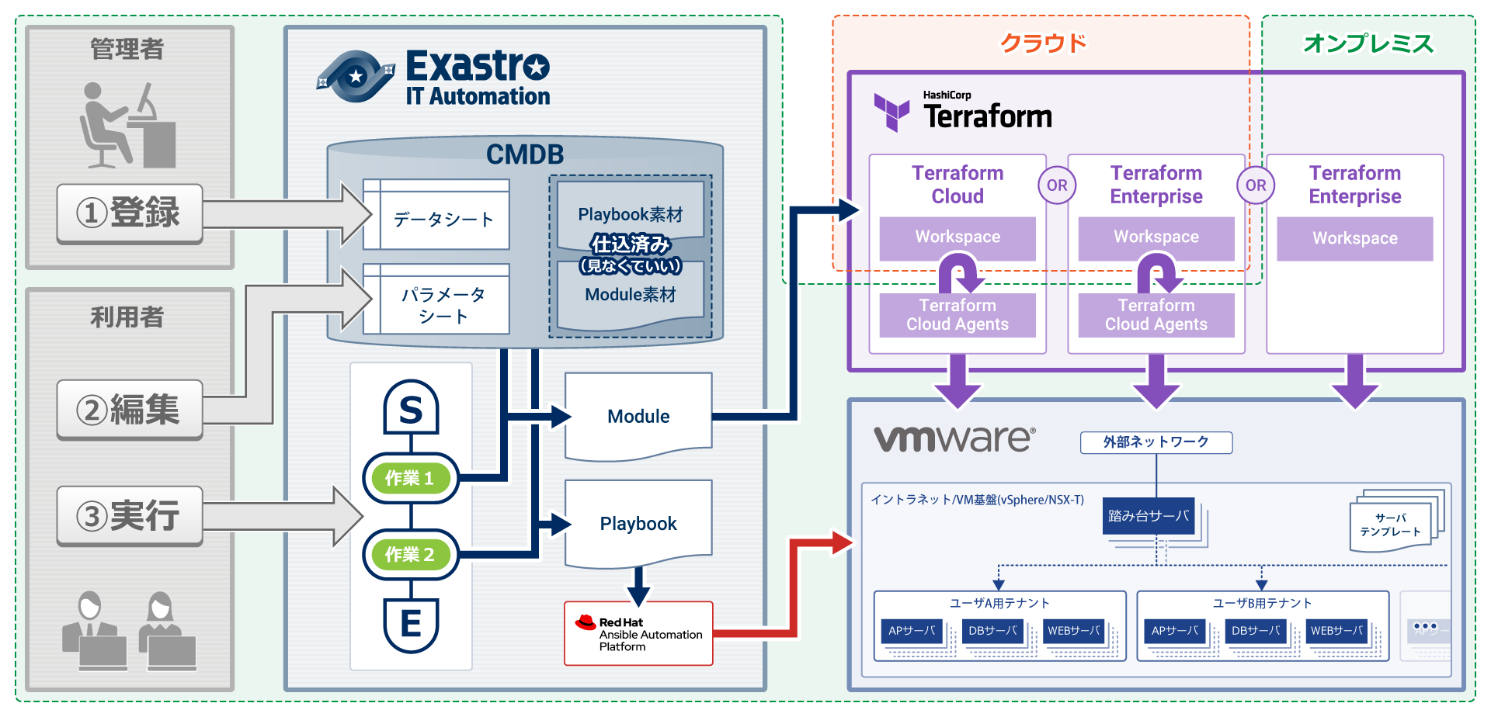
1. はじめに
このドキュメントは、 ITAと組み合わせて実行されるVMwareモデルの概要を記載するものです。
VMwareモデルの具体的な導入する方法を知りたい方は、コミュニティサイトの「VMwareモデル導入手順」 をご参照ください。

Slide 4


2. VMwareモデルとは
VMwareモデルは、vSphere及びNSX-Tを使った煩雑な仮想マシン操作を自動化するモデルです。
vCenterによるVMとNSX-T Managerを使った仮想ネットワークを「テナント」という単位でまとめ、VMware基盤上に自動で作成・管理することが出来ます。
VMware基盤
NSX Manager
ESXi (クラスタ)
vSAN (クラスタ)
VMware
Model
仮想ネットワークA
仮想ネットワークB
仮想ネットワーク作成
Tier-0
Tier-1
セグメント
自動化
VMフォルダ
VM用仮想HDD
(.vmdk)
Webサーバ用
VM
用途別VM
用途別VM
vCenter
…
VM用
テンプレート
DBサーバ用
VM
用途別VM
用途別VM
VM管理
フォルダ作成
VM作成/削除
IPアドレス設定
APサーバ用
VM
用途別VM
用途別VM

Slide 5
3. 自動化の目的
コンピューティングリソースが安価に調達できるようになったため、VMware基盤がさらに大きくなり、扱うことができる仮想マシン数も増大しました。
また様々な組織や人がVMware基盤を使うようになるにともない、NSX-T等でネットワークを仮想化して運用するニーズも高まっています。
作成した仮想マシン/仮想ネットワークを管理するためにはvCenter/NSX Manager等の管理ツールが必要となり、管理者による管理（払い出し・削除等）コストが増大しています。
VMwareモデルは、これらVMware基盤管理作業の自動化及び一部の権限を一般ユーザにもたせることで、VMware基盤の管理コストを低減することを目的としています。

Slide 6


4. 自動化の仕組み
VMwareモデルでは、Terraformを使ってVMware基盤上の仮想アプライアンスの作成/停止/削除を行い、Ansibleを使ってVMのパッケージ操作や設定投入を行っています。
パラメータ管理 (CMDB)
Conductor (Job Flow)
IaC実行
システム (機器の集合)
Terraform Template部品
Terraform Policy File
パラメータ
シート
Playbook
部品
Movement
Movement
Start
End
(使用するTerraform部品)
(Playbook部品の走行順序)
Terraform連携機能
Ansible連携機能
Organization
RedHat
Ansible Tower
or
ITA
Ansible Agent
Work-space-1
Work-space-2
…
RedHat Ansible Engine
VMware基盤
テナント
VM、仮想ネットワーク
プロビジョニング
VMへの設定投入

Slide 7
5. RBACによる誤操作防止
VMwareモデルではITAのRBAC_{(ロールベースアクセス制御)}機能を使って必要のないパラメータシートにアクセス出来ないようになっています。
パラメータ設定ミスによる誤操作で、VMware基盤全体に影響が出ることを防ぐことが出来ます。
VMwareモデルでは、以下のユーザとユーザに紐づけられたロールがプリセットされています。
管理者によるマスタ設定を利用者がプルダウンで選択することでパラメータ設定ミスを防ぎます。
※ユーザー名、ログインIDは必要に応じて追加・変更してください
ログインID | ユーザ名 | ロール名 | ログインパスワード | 想定する業務
administrator | システム管理者 | システム管理者 | “ITA初回ログイン時に変更したもの” | ITA全体管理 レコードの変更 作業の実行
operator | システム運用者 | システム運用 | “ITA初回ログイン時に変更したもの” | ITA全体管理 レコードの変更 作業の実行
user | ユーザー | ユーザー | “ITA初回ログイン時に変更したもの” | レコードの変更 作業の実行

Slide 8
6. VMwareモデルによる自動化
VMwareモデルは、基本操作として次の作業を自動化します。
テナント単位でのVM及び仮想ネットワークの提供
テナント内のVM数の増減
機器一覧への登録・更新
リソースの削除
それぞれの操作はConductor、オペレーション、パラメータシートを組み合わせて実行します

Slide 9
6.1 テナントの作成
VMware基盤にテナントと呼ばれる仮想ネットワークとVMのセットを作成します。 作成された仮想ネットワークリソースとVMリソースはそれぞれTerraform上のWorkspaceと1対1で紐づきます。
VMware基盤
Terraform
踏み台サーバ
テナントA
ユーザ指定サブネット: aaa.bbb.ccc.ddd/24
テナントA
仮想ネットワーク用
Workspace
Tier-1 GW
Web
サーバ
DB
サーバ
AP
サーバ
テナントA VM用
Workspace
各サーバはユーザ指定の数量作成
Webサーバ用
テンプレート
DBサーバ用
テンプレート
APサーバ用
テンプレート
踏み台サーバ用
テンプレート

Slide 10
6.2 テナントの追加
VMware基盤にテナントを追加します。 作成された仮想ネットワークリソースとVMリソースは既存のテナントとは異なるTerraformのWorkspaceに紐づきます。
VMware基盤
Terraform
踏み台サーバ
テナントA
仮想ネットワーク用
Workspace
テナントA
テナントB
サブネット: aaa.bbb.ccc.eee/24
テナントA VM用
Workspace
Tier-1 GW
テナントB
仮想ネットワーク用
Workspace
Web
サーバ
DB
サーバ
AP
サーバ
テナントB VM用
Workspace
Webサーバ用
テンプレート
DBサーバ用
テンプレート
APサーバ用
テンプレート
踏み台サーバ用
テンプレート

Slide 11
6.3 テナント内VMの増減
作成したテナント内のVMを増やす、もしくは減らします。 増減したVMの数量はTerraformのWorkspaceと連携して管理されます。
VMware基盤
Terraform
踏み台サーバ
テナントX
サブネット: aaa.bbb.ccc.xxx/24
テナントX
仮想ネットワーク用
Workspace
Tier-1 GW
Web
サーバ
DB
サーバ
AP
サーバ
テナントX VM用
Workspace
-2
+3
Webサーバ数量 : -2
APサーバ数量 : +3
Webサーバ用
テンプレート
DBサーバ用
テンプレート
APサーバ用
テンプレート
踏み台サーバ用
テンプレート

Slide 12
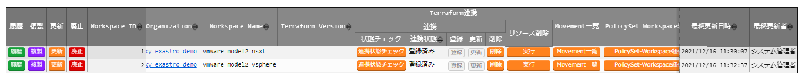
7. 困ったときは
リソースの削除
リソースは Terraformメニューグループ > Workspaceの管理を選択し、対象のWorkspaceのリソースの 削除ボタンを押下して下さい。
削除する際は「1. 仮想ネットワーク用Workspace」→「2. VM用Workspace」の順に削除してください。
1
2

Slide 13
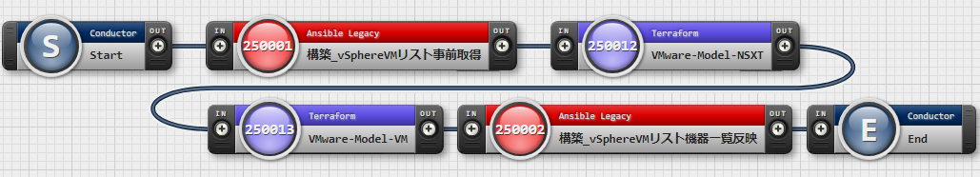
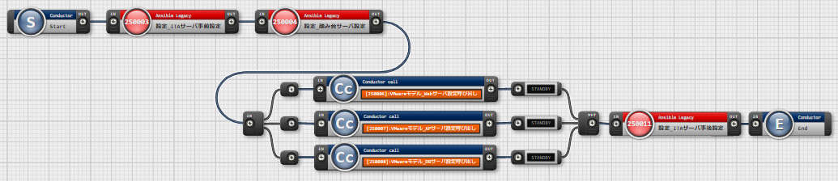
Conductor一覧
Conductor名 | 概要 | Conductor
VMwareモデル_機器一括プロビジョニング | 設定したVMware基盤上にテナントを作成しITAの機器一覧にVMを登録します。
VMwareモデル_機器一括設定 | 作成したテナントに含まれるVMに必要な設定を一括投入します。

Slide 14
ユーザー一覧
VMwareモデルの導入で追加されるユーザの一覧
ユーザID | ログインID | 初期パスワード | 概要
250001 | vmware_manager | password | NSX-TやvSphereの接続情報など、重要な情報をメンテナンスできます。
250002 | vmware_user | password | 主に作成するVMの情報をメンテナンスできます。
アクセス権 概略図
凡例: ●… メニューグループ内のメニューにメンテナンス権あり
ユーザID | 基本コンソール | Conductor | 代入値自動登録用 | 参照用 | ホストグループ管理 | Ansible共通 | Ansible-Legacy | Terraform | マスタ管理_ VMwareモデル | 運用者メニュー_ VMwareモデル | ユーザーメニュー_ VMwareモデル
vmware_manager | ● | ● | ● | ● | ● | ● | ● | ● | ● | ● | ●
vmware_user | ● | ● | ● | ● | ● |  | ● | ● |  |  | ●
※ 表に含まれないメニューについては、いずれのユーザもアクセス権を持ちません。

Slide 15
Movement一覧
No. | Movement名 | 自動化ツール | 概要
250001 | 構築_vSphereVMリスト事前取得 | Ansible | VM作成時に作成済みのVMの一覧を取得します。
250002 | 構築_vSphereVMリスト機器一覧反映 | Ansible | 機器一覧に作成したVMを登録します。
250003 | 設定_ITAサーバ事後設定 | Ansible | ITAサーバから秘密鍵の削除を行います。
250004 | 設定_ITAサーバ事前設定 | Ansible | ITAサーバに秘密鍵の配置を行います。
250005 | 設定_踏み台サーバ設定 | Ansible | 踏み台サーバのOS設定やプロキシ設定を行います。
250006 ～250008 | 設定_Web、AP、DBサーバ台数取得 | Ansible | テナントに作成済みのWeb、AP、DBサーバのサーバ台数を取得します。
250009 ～250011 | 設定_WEB、AP、DBサーバ設定 | Ansible | テナントに作成したサーバにWeb、AP、DBサーバの設定を実行します。
250012 | VMware-Model-NSX-T | Terraform | NSX-Tに仮想NWを構築します。
250013 | VMware-Model-VM | Terraform | vSphereで各VMを構築します。

Slide 16
パラメータシート一覧
No. | メニューグループ名 | メニュー名 | アクセス許可ロール |  |  | 説明
 |  |  | 管理者 | 運用者 | ユーザー
1 | 基本コンソール | 機器一覧 | ● | ● | ● | 作成されたVMの基本情報が自動で入力されます。
2 | マスタ管理_VMwareモデル | テンプレート名 | ● | ● |  | 各VMグループを作成に利用可能なテンプレートを入力します。
 |  | 作成VM数 | ● | ● |  | VM作成時に設定可能なVM数を入力します
 |  | CPUコア数 | ● | ● |  | VM作成時に登録可能なCPUコア数を入力します。
 |  | メモリ容量（MB） | ● | ● |  | VM作成時に登録可能なメモリ容量(MB)を入力します。
 |  | vSphere接続情報 | ● | ● |  | 接続先のvSphere接続情報を入力します。
3 | 運用者メニュー | VMグループ設定 | ● | ● |  | 作成するVMに共通の設定を登録します。
 |  | NSX-T接続情報 | ● | ● |  | 接続先のNSX-T接続情報を登録します
 |  | vSphere接続情報(Terraform)(Ansible) | ● | ● |  | テナントに割り当てるvSphere接続情報を入力します。
 |  | 踏み台サーバ設定 | ● | ● |  | テナントに設定する踏み台サーバの入力します。
 |  | RestAPI認証用ITAユーザ | ● | ● |  | 機器一覧に登録する際にREST APIを実行するITAユーザを入力します。
4 | ユーザーメニュー | NSX-T設定情報 | ● | ● | ● | テナント名をプルダウンから選択しNSX-T情報登録します。
 |  | 踏み台サーバ構築情報(Terraform)(Ansible) | ● | ● | ● | 踏み台サーバ設定をプルダウン選択します。
 |  | VMグループ設定情報 | ● | ● | ● | 各WEB、AP、DBサーバの作成VM数、テンプレート、CPUコア数、メモリ容量をプルダウン選択します。
 |  | WEB、AP、DB設定 | ● | ● | ● | WEB、AP、DB、踏み台サーバのプロキシ設定をプルダウンから選択します。
 |  | 秘密鍵管理 | ● | ● | ● | 秘密鍵名を入力し秘密鍵をアップロードします。

